Slide 1
일본이 관광 강국인 이유
22*01*21 권수민
일본사회와관광

Slide 2
목차
1. 볼거리, 먹거리의 천국 일본
1.1 스시의 본고장
1.2 좋은 품질의 와규
1.3 소비자 만족도가 높은 값싼 제품들
2. 열도의 특혜, 온천 료칸
2.1 여행객의 오감을 만족시키는 료칸
2.2 와풍(和風)의 절정 가이세키 요리(会席料理)
3.3 일부 료칸들의 문제점

Slide 3
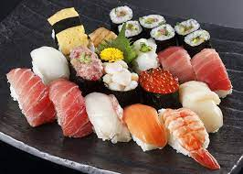
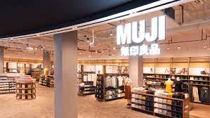
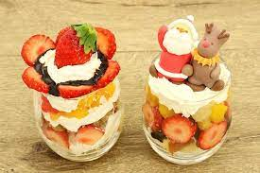
1. 볼거리, 먹거리의 천국 일본
맛있는 음식들
저렴한 제품들
디저트 천국
(스시의 본고장)
(다이소, 무인양품)
(유명한 제과점 다수)

Slide 4
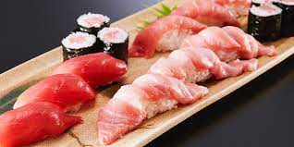
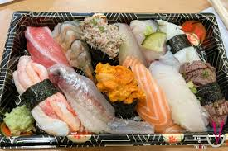
1.1 스시의 본고장
※ 쌀밥과 주로 해산물을 사용해 만든 요리
※ 전세계적으로 가장 유명한 일본 요리
※ 나라 시대부터 존재한 천년 이상의 역사
※ 현대 초밥의 틀은 메이지 시대에 완성
(냉장 기술의 발달로 신선도 유지)

Slide 5
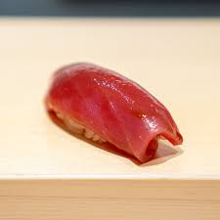
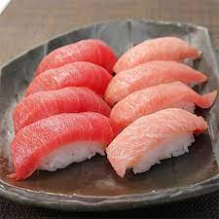
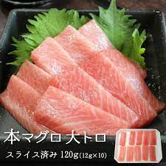
1.1 스시의 본고장
# 참치(マグロ) 스시, 부위 별 특징
※ 중뱃살(中トロ)
※ 붉은 살(赤身)
※ 대뱃살(大トロ)
(담백하고 산뜻한 맛)
(고소하고 진한 맛)
(지방층이 가장 많은 부위)

Slide 6
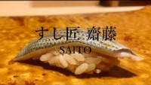
1.1 스시의 본고장
# お任せ(오마카세)
※ 스시 전문점에서 제공하는 코스 요리
※ 일반적인 스시보다 높은 가격
※ 전문적인 요리사가 담당
(동영상으로 보는 오마카세)

Slide 7
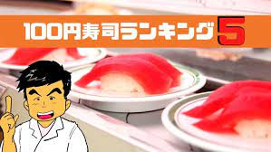
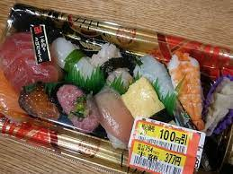
1.1 스시의 본고장
# 접근성이 뛰어난 스시
※ 100엔 스시점이 여행객에게 인기
※ 일반 마트에서도 쉽게 싼 값에 구입 가능
※ 가격 별, 소비자의 선택지가 많음

Slide 8
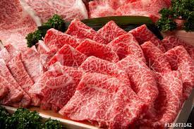
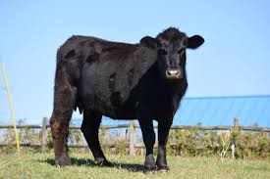
1.2 좋은 품질의 와규
# 와규(和牛)
※ 일본종+외래종 소의 품종군
※ 전세계적으로 네임벨류가 높음
※ 맛과 가격 면에서 뛰어난 경쟁력

Slide 9
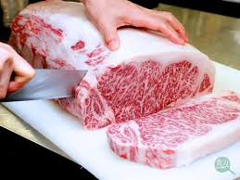
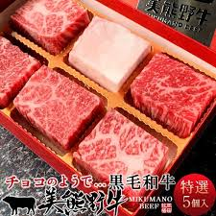
1.2 좋은 품질의 와규
# 육류 산업 성장 배경
※ 철저한 국가의 관리
(공정 경쟁 규약 준수 公正競争規約)
※ 등록제를 통해 원산지 관리
(와규 등록제 和牛の登録)
※ 고급화 전략을 통해 성장

Slide 10
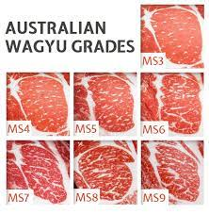
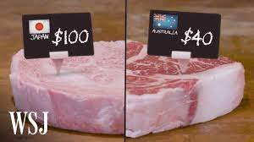
1.2 좋은 품질의 와규
# 일본 외로 유출된 와규
※ 1976년 미국을 통해 국외로 유출
※ 특히 호주에서 와규를 이용해 상품화함
※ 현재 일본보다 타국가 와규 판매량이 더 높음
(2배 이상 차이나는 가격)

Slide 11



1.3 소비자 만족도가 높은 값싼 제품들
# 저가 상품 판매 기업들
※ 다이소
※ 돈키호테
※ 양품계획
(100엔 상품으로 유명)
(식료품+약으로 유명)
(잡화 판매로 유명)

Slide 12
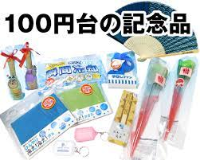

1.3 소비자 만족도가 높은 값싼 제품들
# 소비자 친화적 판매 전략
※ 고품질 저가 판매 (박리다매 전략)
※ 미끼 상품으로 고객들 체류 시간 증가
※ 잡화점처럼 다양한 제품 판매
(선택의 폭 증가)

Slide 13
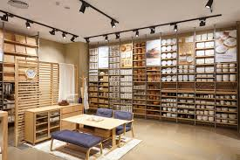
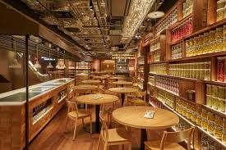
1.3 소비자 만족도가 높은 값싼 제품들
# 특별한 판매 전략
※ 직접 제조를 통해 경쟁력 강화
※ 다이소 경우, 수억개의 상품 판매를 어필
※ 친근한 매장 인테리어로 접근성 강화

Slide 14
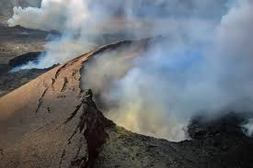
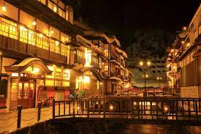
2. 열도의 특혜, 온천 료칸
화산 지대
발달된 숙박 산업
가이세키 요리
▶
▶
(풍부한 온천수)
(지역 별 특색 다양)
(일본의 문화 체험)

Slide 15
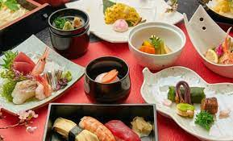
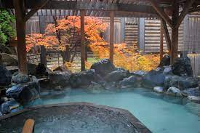
2.1 여행객의 오감을 만족 시키는 료칸
# 차별화 된 숙박업
※ 짙은 일본풍의 숙박 체험
(친절한 접객 문화)
※ 뛰어난 시각의 가이세키 요리(会食料理)
※ 지역마다 큰 차이가 있는 온천수

Slide 16
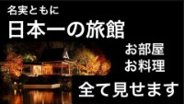
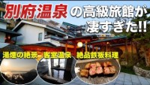
2.1 여행객의 오감을 만족 시키는 료칸
※ 료칸 관련 동영상
(일본의 료칸)
(온천+가이세키 요리 영상)

Slide 17

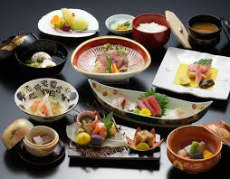
2.2 와풍(和風)의 절정 가이세키 요리(会席料理)
# 가이세키 요리의 역사
※ 1629년 에도시대 첫 등장
※ 하이쿠[俳句] 모임의 다화회 요리
※ 메이지 시대에 지금의 가이세키로 재탄생

Slide 18
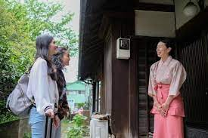
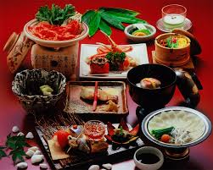
2.2 와풍(和風)의 절정 가이세키 요리(会席料理)
# 가이세키 요리
※ 일본의 특유의 대접 문화 체험
※ 각 지역마다 토산물로 가이세키 요리 만듬
※ 화려함으로 시각과 미각을 동시에 충족

Slide 19
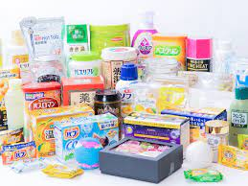

3.3 일부 료칸들의 문제점
※ 가짜 온천수를 만들었던 사건
(입욕제 사용)
※ 온천수 대신 수돗물 사용
(다만, 온천법에 저촉되진 않음)
※ 기준 미달의 료칸들도 다수 존재
(고객의 신뢰 하락)

Slide 20
일본의 관광 산업이 발달한 이유
여행객을 위한 두터운 인프라가 존재
현대적 감각으로 재구성한 전통문화
소비가 친화적인 기업들이 다수 존재
네임벨류가 높은 다양한 음식들

